Slide 1
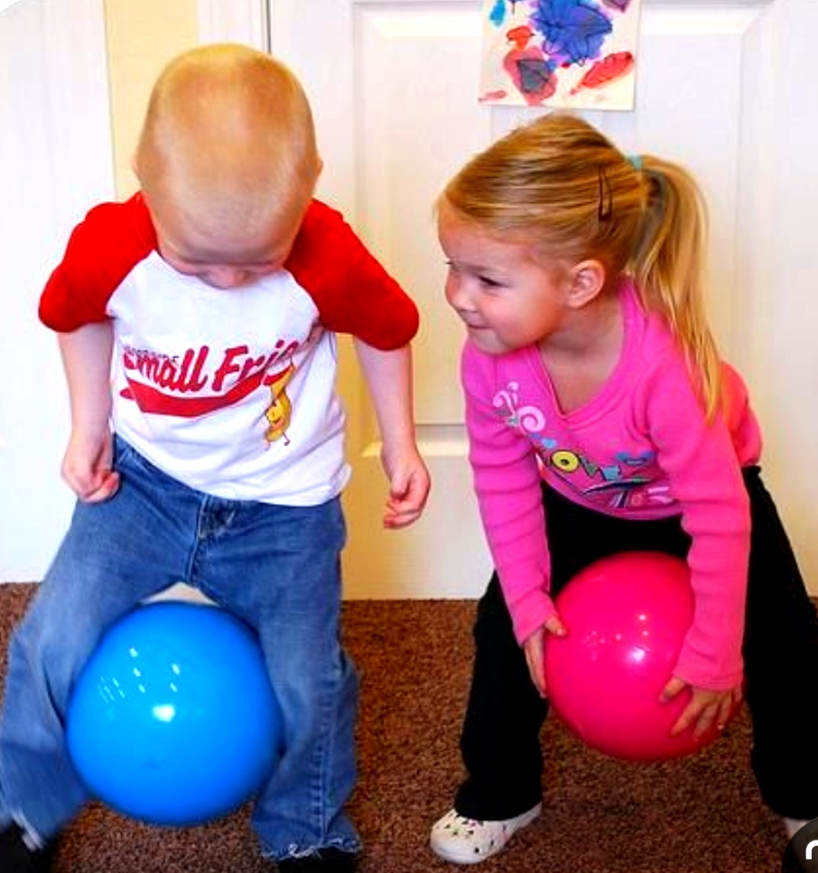
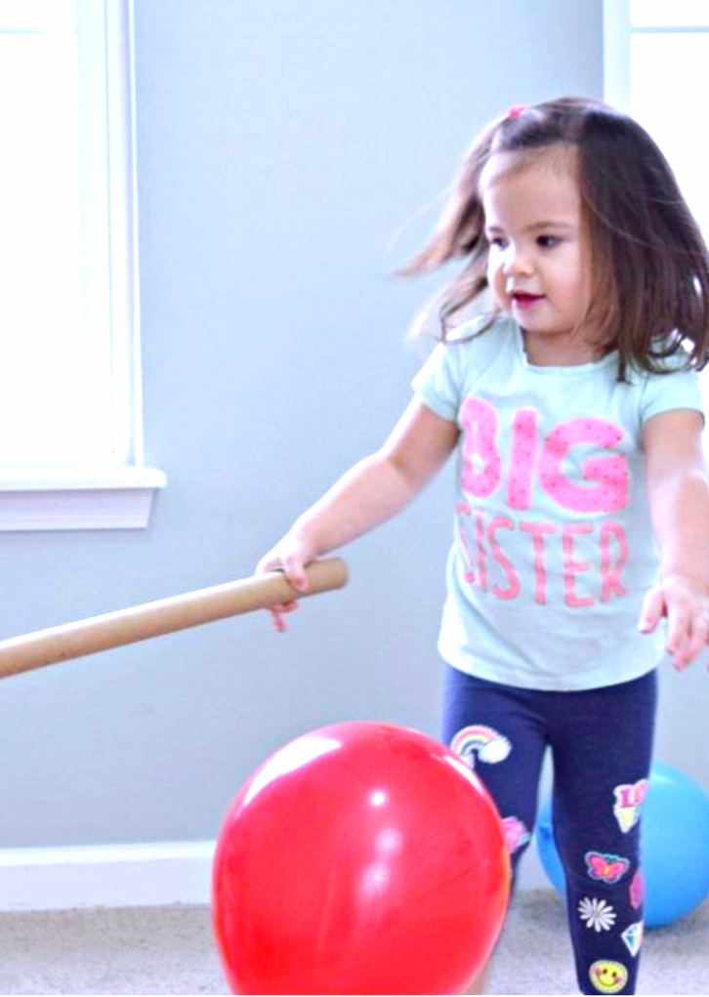
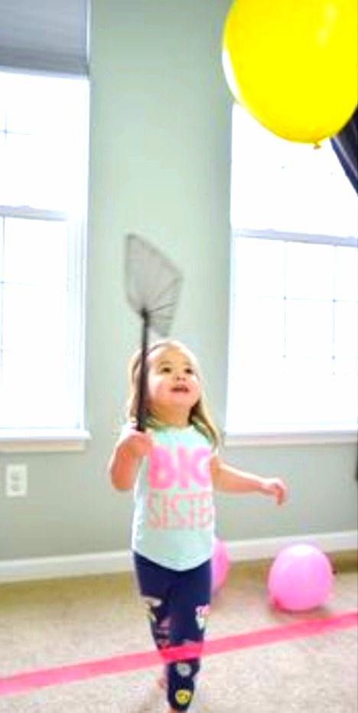
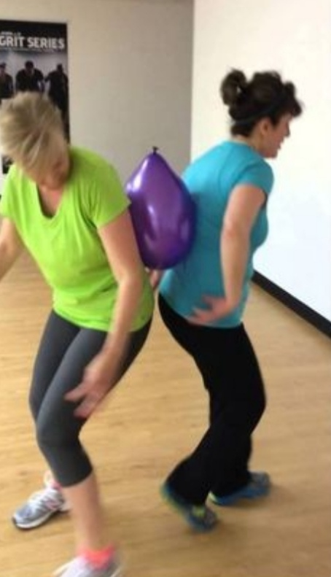
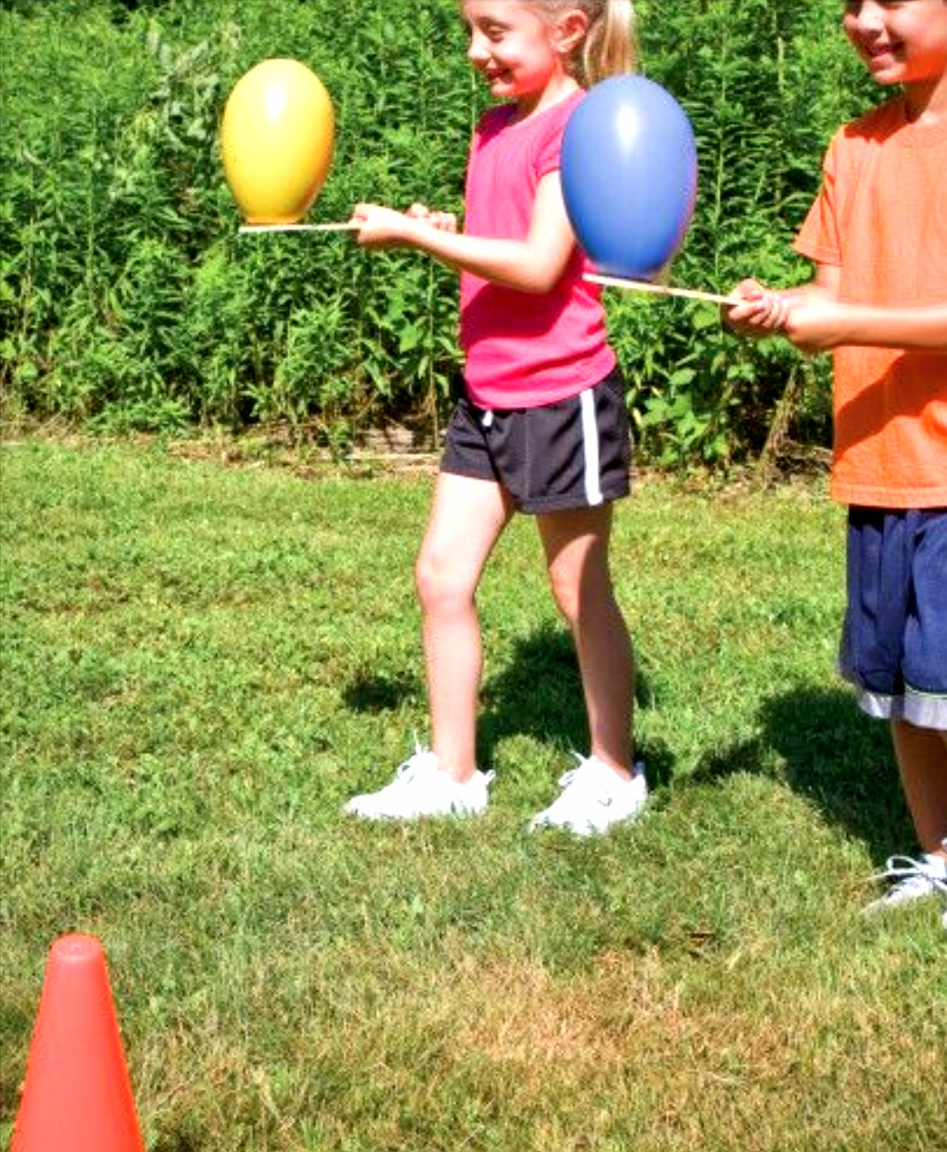
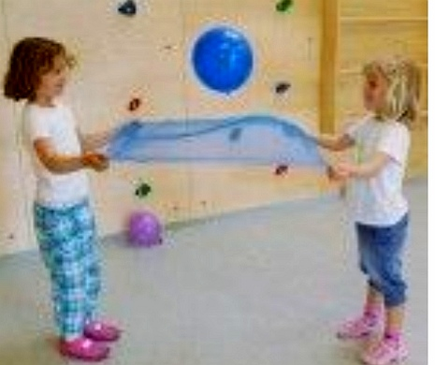
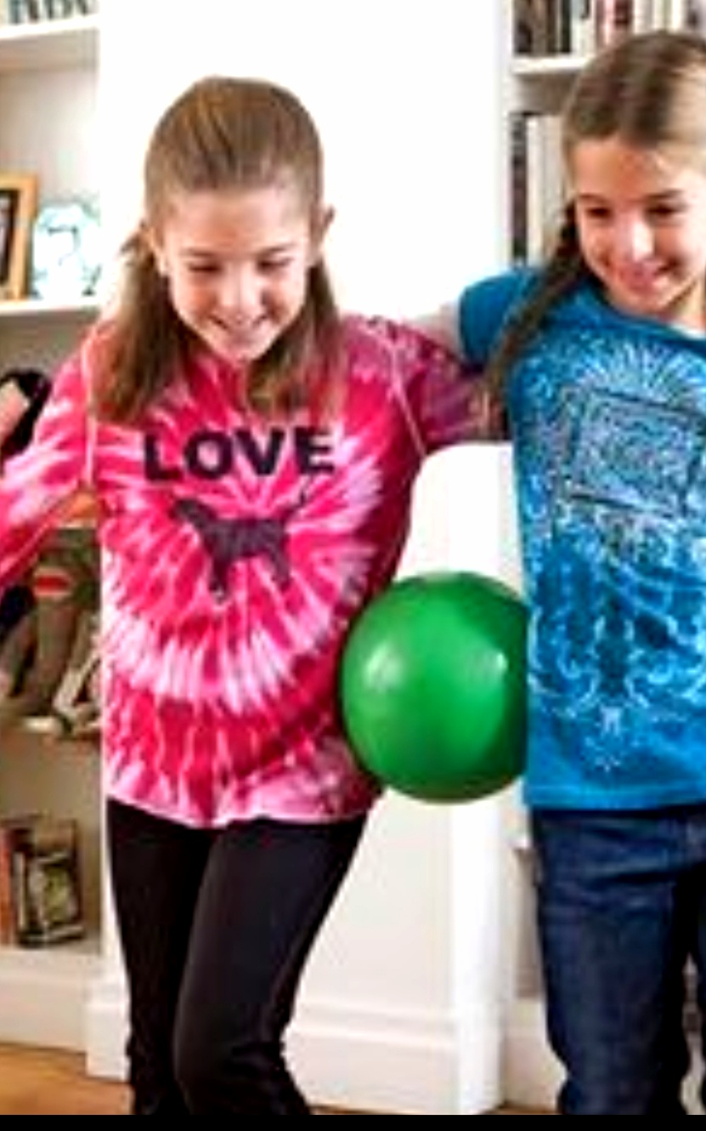
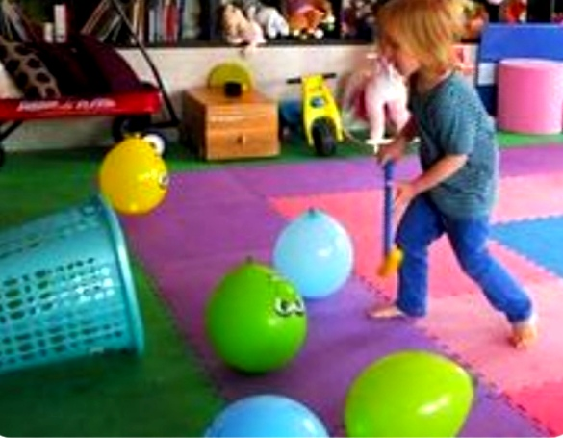
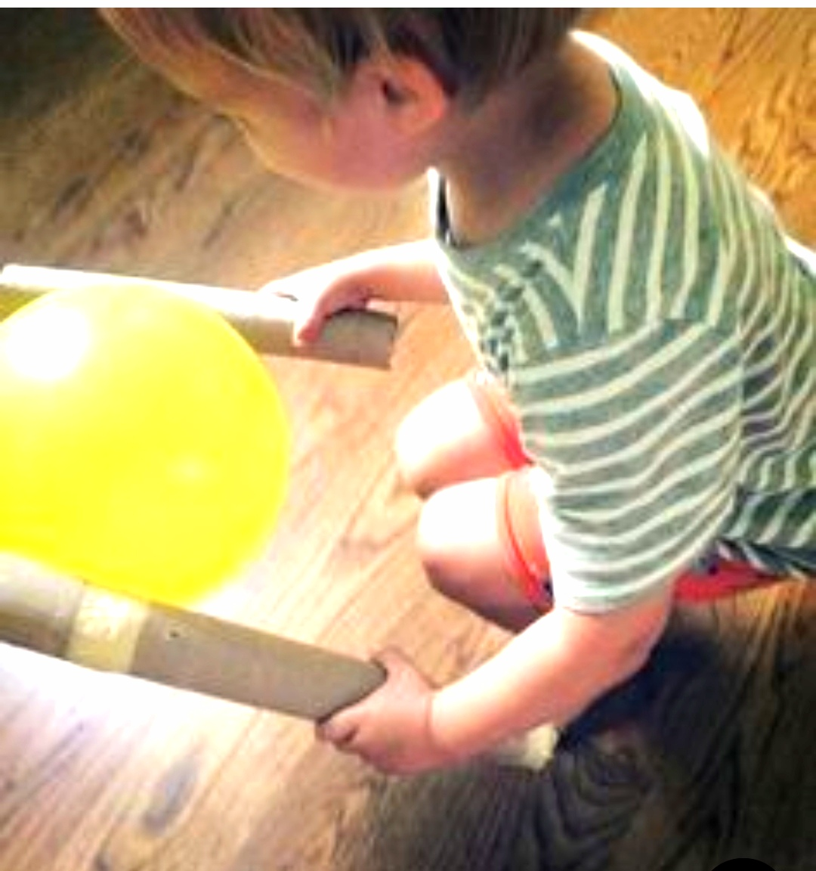
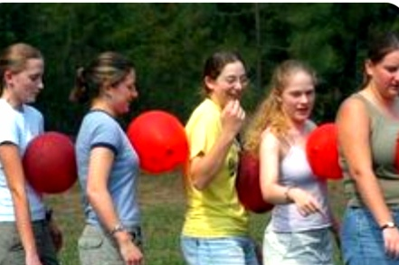
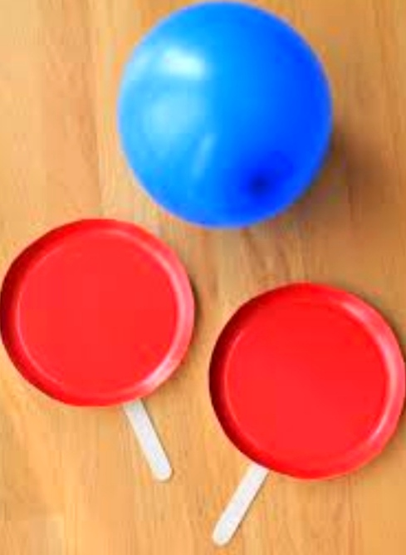
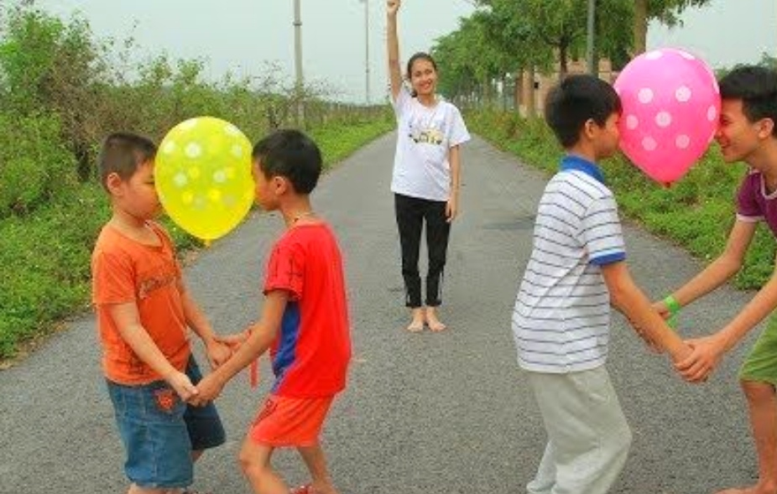
Podaljšano bivanje 1.razred Z DRUŽINO ORGANIZIRAJTE ŠTAFETNE IGRE Z BALONI. ZABAVNO BO ☺.

Slide 2
ALI LAHKO NAJDEŠ VSE PREDMETE, KI JIH MOJSTER RABI ZA DELO?

Slide 3
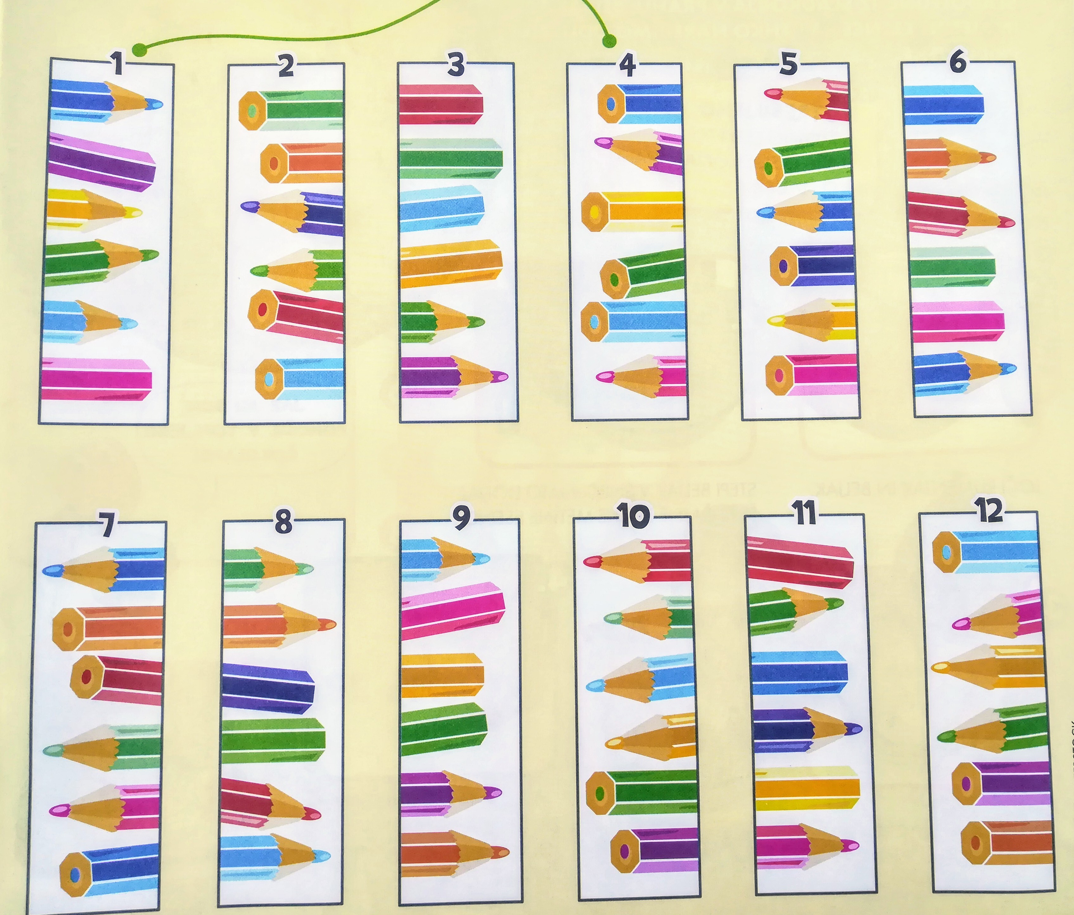
POVEŽI DELE SESTAVLJANK, KI SODIJO SKUPAJ.GLEJ PRIMER.

Slide 4
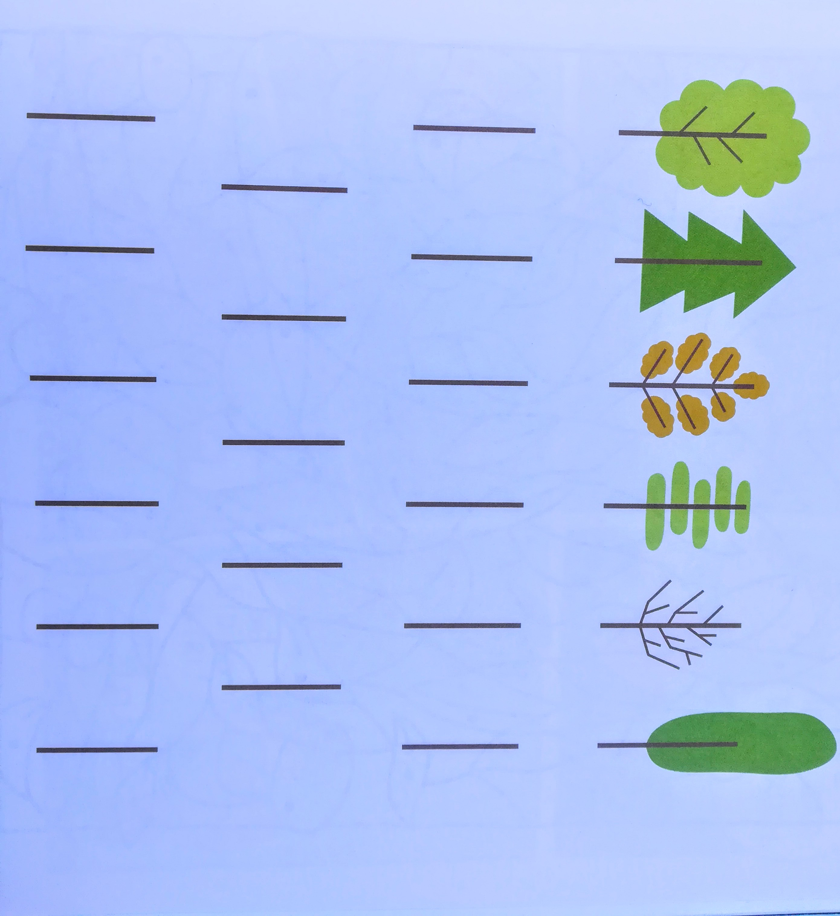
MIHA RAZMIŠLJA, V KAJ VSE BI LAHKO SPREMENIL NAVPIČNE ČRTE.V PRVI VRSTI JE NARISAL DREVESA.VZEMI LIST PAPIRJA, NARIŠI NAVPIČNE ČRTE IN ZAČNI USTVARJATI.LE KAJ BO NASTALO IZ TVOJIH ČRT?

